Slide 1
فیزینگ سریع دومرحله‌ای داده‌های توالی بزرگ‌مقیاس
پروژه نهایی ژنومیک محاسباتی
جواد راضی
استاد درس: دکتر مطهری
زمستان ۱۴۰۱

Slide 2
فهرست مطالب
مقدمه
روش‌ها
نتایج
جمع‌بندی

Slide 3
مقدمه
داده‌های ژنوتایپ
عموما فیزنشده
نیاز به استفاده از متدهای آماری برای استنتاج توالی الل‌های والدین
فِیزینگ هپلوتایپ
تخمین هپلوتایپ‌هایی که از هریک از والدین به ارث رسیده‌اند
تحلیل‌ها و مطالعات متعدد متکی به داده‌های فیزینگ هپلوتایپ

Slide 4
مقدمه
دقت فیزینگ
رابطه مستقیم با اندازه نمونه
جهش‌های اصلی در روش‌های فیزینگ
ابزارهای نوآور:‌ HAPI-UR, SHAPEIT, EAGLE23
خطی‌بودن زمان محاسباتی و حافظه مصرفی با اندازه نمونه
امکان آنالیز دیتاست‌های بسیار بزرگ‌تر

Slide 5
روش‌ها
پیاده‌سازی روش مقاله در نسخه ۵.۲ ابزار Beagle
مدل HMM برای فیزینگ
پنل مرجع: پنل مرجع مرکب هپلوتایپ
الگوریتم فیزینگ تکرارشونده پیشرو
حالت «در حال پیشرفت» یا «پایان‌یافته» برای هر ژنوتایپ هتروزایگوس
تغییر حالت یک هتروزایگوس «در حال پیشرفت» به «پایان‌یافته»‌ در پایان هر چرخه
تخصیص یک نسبت اطمینان به هر هتروزایگوس در حالت پیشرفت
انتخاب هتروزایگوس با بیشترین نسبت اطمینان برای تغییر حالت

Slide 6
روش‌ها
الگوریتم دو مرحله‌ای برای دیتاست با درصد بالای هپلوتایپ‌های کم‌فرکانس
فیزینگ مارکرهای ژنتیکی پرفرکانس در مرحله اول
استفاده از هپلوتایپ‌های فیزشده برای جانهی (Imputation) ژنوتایپ‌ها
استنتاج هپلوتایپ مارکرهای ژنتیکی کم‌فرکانس با استفاده از الل‌های جانهی‌شده
پنجره مارکرهای ژنتیکی
اندازه قابل کنترل
تقسیم توالی به بخش‌های کوچک‌تر
فیزینگ مستقل هریک با مدل HMM
ترکیب اطلاعات هپلوتایپ‌ها از پنجره‌های مجاور در مرحله دوم، برای افزایش دقت

Slide 7
نتایج
دیتاست‌های مورد استفاده
داده آرایه‌های SNP دیتاست UK Biobank
داده توالی ژنوم دیتاست TOPMed
ارزیابی مدل
ابزار مورد استفاده برای مقایسه عملکرد: SHAPEIT
از رایج‌ترین ابزارهای مورد استفاده برای فیزینگ
قابلیت فیزینگ دیتاست‌های بزرگ، و مقیاس‌پذیری
سنجه نرخ خطا
نرخ خطای سوییچ (SER)
نتیجه جابجایی نادرست در اختصاص هپلوتایپ‌ها برای SNPهای مجاور هم
حاصل تقسیم تمام خطاهای سوییچ، بر تمام SNPهای فیزشده

Slide 8
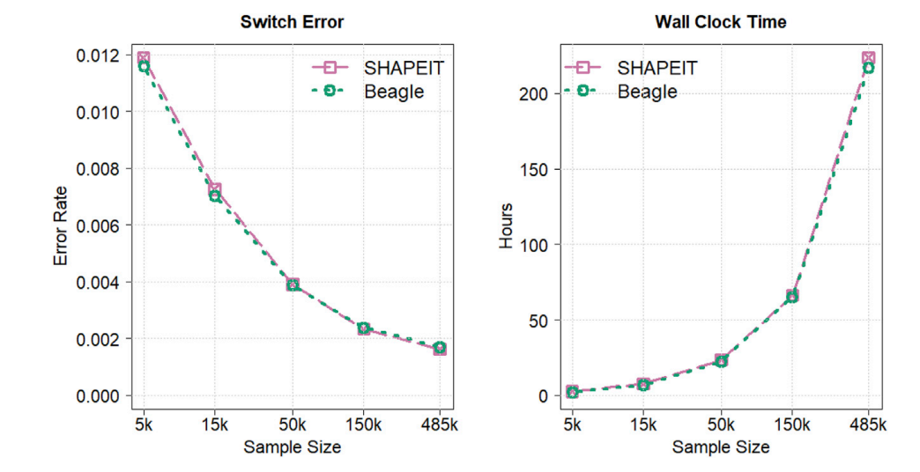
نتایج
نتایج ارزیابی با دیتاست UK Biobank
عملکرد یکسان از لحاظ خطای SER و سرعت محاسباتی

Slide 9
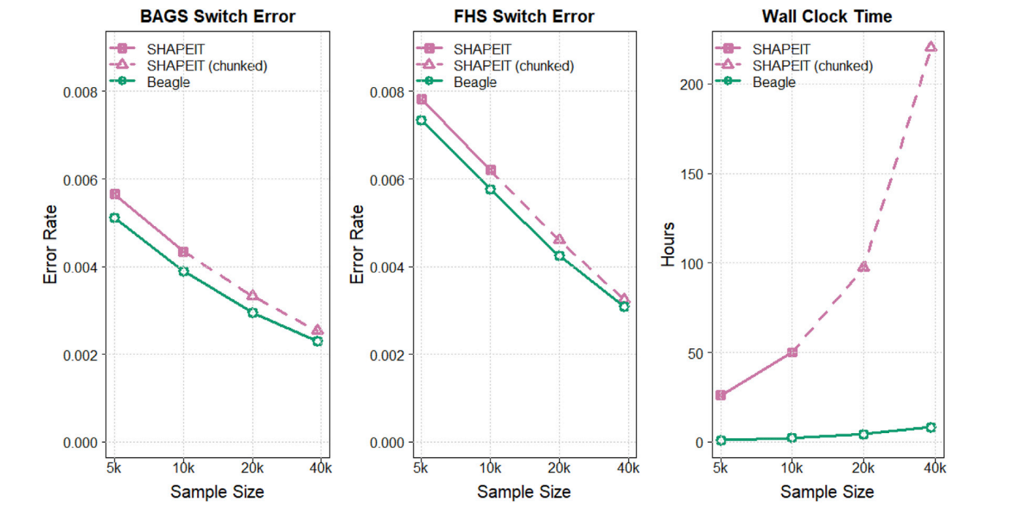
نتایج
نتایج ارزیابی با دیتاست TOPMed
عملکرد یکسان از لحاظ خطا
سرعت بیش از ۲۰ برابری Beagle 5.2 نسبت به SHAPEIT 4.2.1 روی این دیتاست

Slide 10
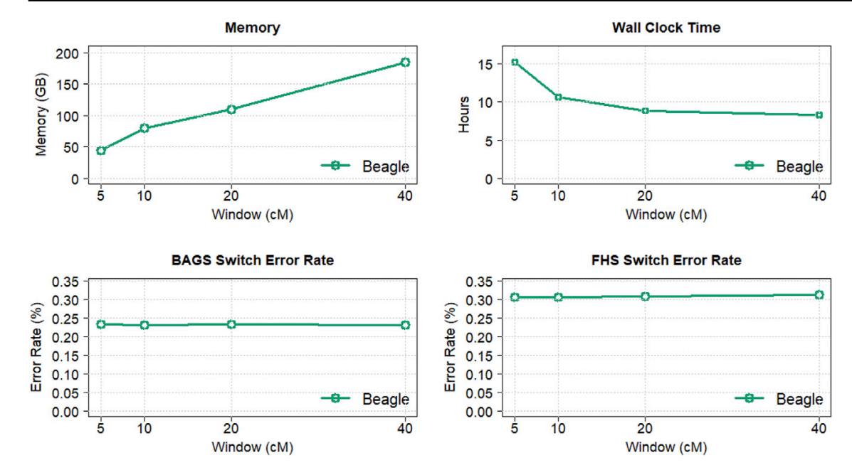
نتایج
کنترل میزان حافظه مصرفی با تغییر اندازه پنجره مارکر
کوتاه کردن اندازه پنجره
امکان فیزینگ دیتاست‌های بزرگ‌تر با کاهش حافظه مصرفی
Trade-off: افزایش زمان محاسباتی
عدم وجود تاثیر محسوس تغییر اندازه پنجره در نرخ خطا

Slide 11
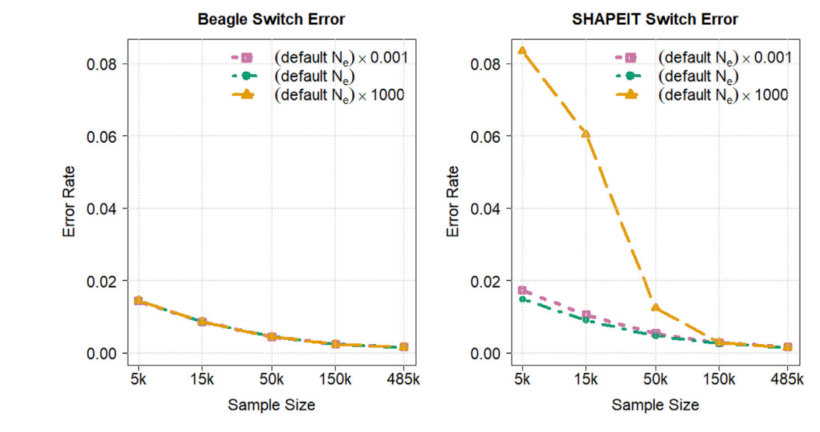
نتایج
اندازه جمعیت موثر
تعریف «جمعیت موثر»: جمعیتی که از لحاظ گونه‌گونی ژنتیکی، مشابه جمعیت واقعی باشد.
پارامتر ورودی مدل
تاثیر در محاسبات احتمالات گذار در HMM
تاثیر مقدار اولیه اندازه جمعیت موثر
مدل SHAPEIT
نوسانات در دقت هنگام دور شدن مقدار اولیه از مقدار واقعی
مدل Beagle
مستقل از مقدار اولیه جمعیت موثر
عدم تاثیر نادرستی پارامتر ورودی در دقت مدل

Slide 12
جمع‌بندی
فیزینگ هپلوتایپ: تخمین هپلوتایپ‌ها از داده‌های ژنوتایپ
مزیت‌های مدل ارائه‌شده
سریع، دقیق، استفاده بهینه از حافظه
مقیاس‌پذیری بالا و قابلیت فیزینگ دیتاست‌های بزرگ
داده‌های مناسب مدل
داده‌های با تعداد بالای مارکرهای ژنتیکی کم‌فرکانس
استفاده از الگوریتم دومرحله‌ای فیزینگ
عدم فیزینگ داده‌های کم‌فرکانس در مرحله نخست
افزایش سرعت محاسباتی

Slide 13
جمع‌بندی
پیاده‌سازی مدل
پیاده‌سازی در نسخه 5.2 نرم‌افزار Beagle
ارزیابی مدل
مقایسه با ابزار SHAPEIT 4.2.1
دیتاست‌های مورد استفاده برای جمعیت نمونه
UK Biobank
TOPMed
سرعت محاسباتی بیش از ۲۰ برابر در فیزینگ با داده‌های TOPMed

Slide 14
مراجع
Browning BL, Tian X, Zhou Y, Browning SR. Fast two-stage phasing of large-scale sequence data. Am J Hum Genet. 2021 Oct 7;108(10):1880-1890. doi: 10.1016/j.ajhg.2021.08.005. Epub 2021 Sep 2. PMID: 34478634; PMCID: PMC8551421

Slide 15
سپاس از توجه‌تان

